Slide 1
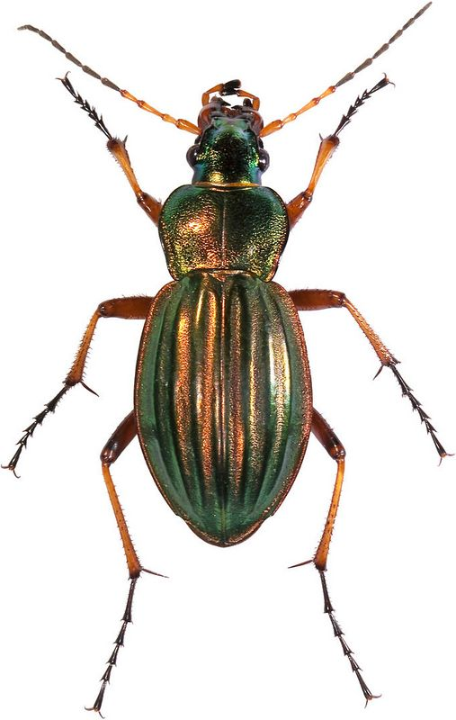
Folgenreiche
Softwarefehler

Slide 2
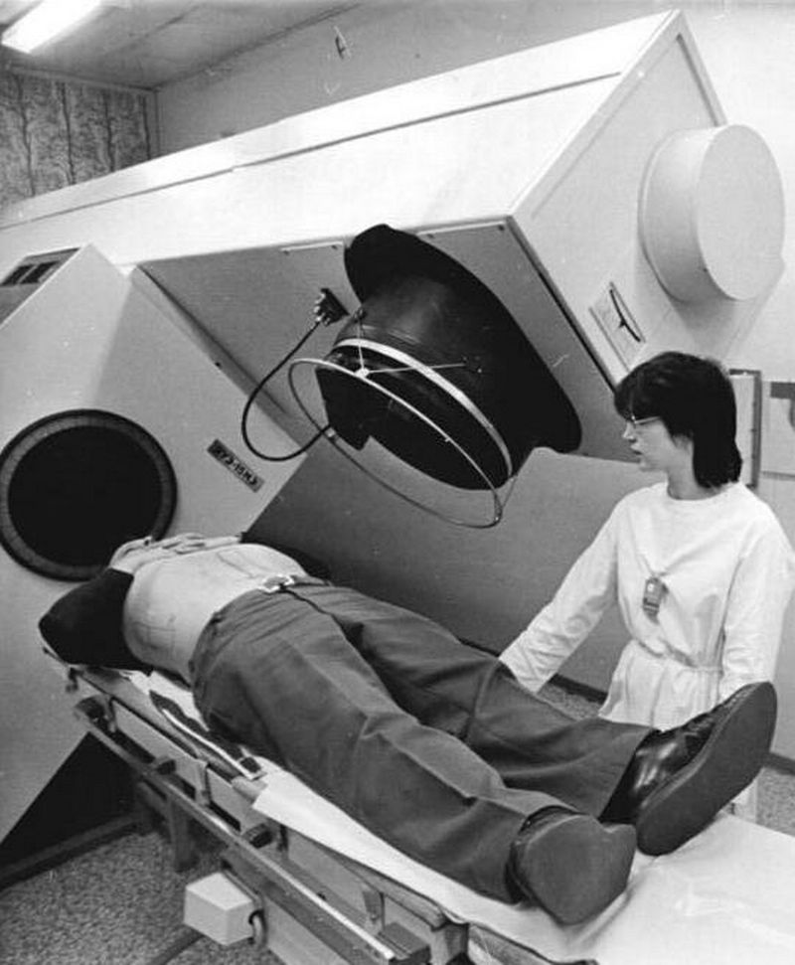
Therac-25 (AECL, 1982)
Linearbeschleuniger für
die Strahlentherapie
Vom Bediener eingegebene
Werte wurden inkorrekt
verarbeitet, dadurch
Strahlendosis viel zu hoch
→ 3 Tote, 3 Schwerverletzte

Slide 3
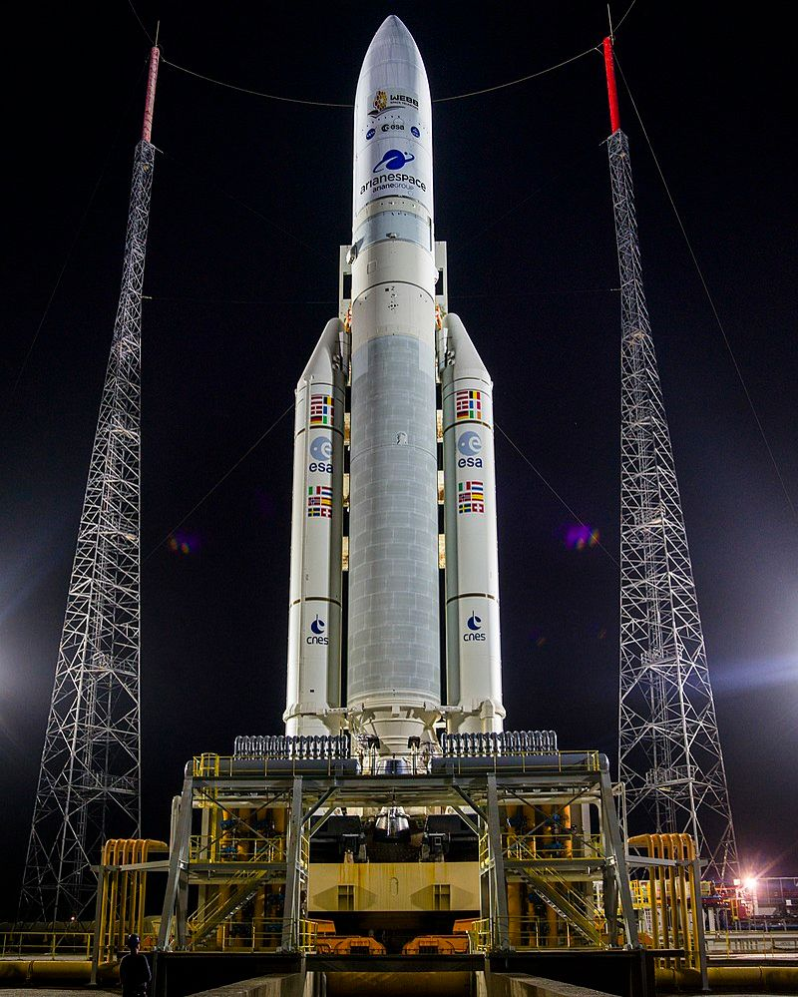
Ariane V88 (ESA, 1996)
Cluster Programm:
Untersuchung des
Erd-Magnetfeldes
Messwert von 64-Bit double
in 16-Bit int umgewandelt, Absturz der Software
→ Selbstzerstörung ausgelöst
Kosten: 290 Mio. Euro
(2025: 515 Mio.)

Slide 4
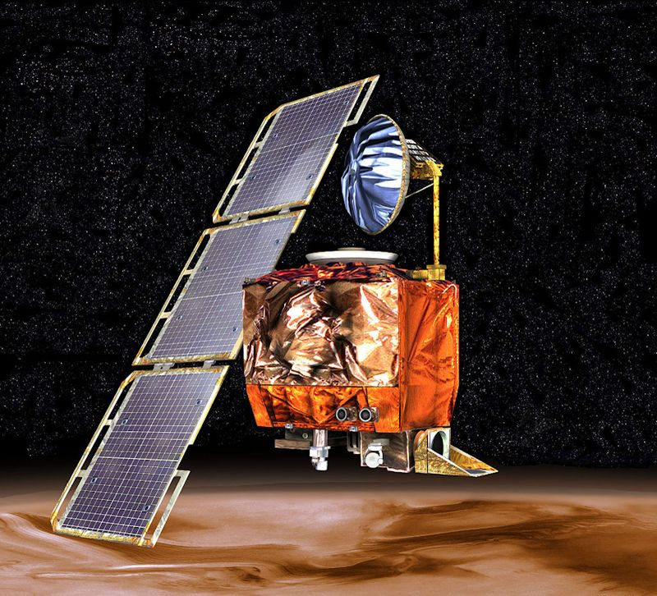
Mars Surveyor (NASA, 1999)
Mars Climate Orbiter:
Untersuchung der
Mars-Atmosphäre
Verwechslung internationaler und amerikanischer Einheiten
(Newton vs. Pound-Force)
→ Absturz auf den Mars
Kosten: 165 Mio. USD
(2025: 340 Mio.)

Slide 5
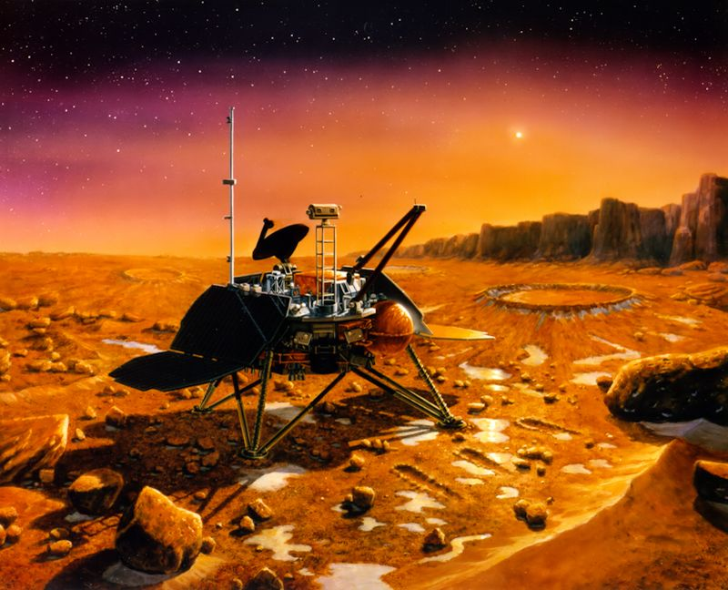
Mars Surveyor (NASA, 1999)
Mars Polar Lander:
Untersuchung Boden und
Klima des Mars
Vibration als Landung interpretiert und Triebwerke
zu früh abgeschaltet
→ Absturz auf den Mars
Kosten: 163 Mio. USD
(2025: 311 Mio.)

Slide 6

Knight Capital Group (2012)
Firma im elektronischen
Börsenhandel
Bei Softwareupdate einen
von acht Servern vergessen,
dadurch Aktienkäufe in
Endlosschleife
→ Massive Störung des Börsenhandels in 45 Minuten
Verlust: 440 Mio. USD
(2025: 576 Mio.)

Slide 7

British Post Office Scandal (1999 - 2024)
Buchhaltungssoftware
„Horizon“ (Fujitsu)
Softwarefehler führten zu
über 1000 Gerichtsverfahren
gegen Subunternehmer
wegen Diebstahl, Betrug etc.
→ 900 falsche Verurteilungen,
Schadensersatzforderungen,
mind. 4 Fälle von Selbstmord
Kosten: geschätzt 1 Mrd. GBP für Entschädigungen

Slide 8
Software-Fehlerdichte
Einheit: Defects / KLOC
(Fehler pro 1000 Zeilen Quellcode)
Defects / KLOC Güteklasse
0 – 2 Sehr gut
2 – 5 Gut
5 – 10 Durchschnittlich
10 – 20 Unterdurchschnittlich
> 20 Schlecht
Beispiele:
Finanzsoftware durchschnittlich 2,5 Defects / KLOC
Space-Shuttle: 0,1 Defects / KLOC
(aber Kosten von 1000 USD pro Zeile Code!)

Slide 9
Vermeidung von Fehlern
Verbesserungen in Programmiersprachen
  z.B. Datentypen, Zugriffsmodifikatoren,
  Exceptions, Garbage Collector, …
Detaillierte Software-Spezifikationen
Test-Driven Development
Tools für Code-Analyse
Open Source Entwicklung

Slide 10
Autor / Quellen
Autor
Christian Pothmann (cpothmann.de)
Freigegeben unter CC BY-NC-SA 4.0, März 2025
Grafiken / Quellen
Goldlaufkäfer: Wikipedia, CC BY-SA 3.0
Strahlentherapie: Bundesarchiv, CC BY-SA 3.0
Ariane V88: Wikipedia, gemeinfrei
Climate Orbiter: NASA (Wikipedia), gemeinfrei
Polar Lander: NASA (Wikipedia), gemeinfrei
Knight Capital Group: Wikipedia, gemeinfrei
British Post Office: Post Office Ltd, gemeinfrei
Angaben zu Defect Density: Monitask

